Slide 1
Geometrie / Lineare Algebra
Länge, Winkel, Abstand
Darstellung von Geraden und Ebenen
Umformungen
Abstandsbestimmungen
Lage, Schnitte, Schnittwinkel
Spiegelungen
E-Mail: klaus_messner@web.de, Internet: www.elearning-freiburg.de

Slide 2
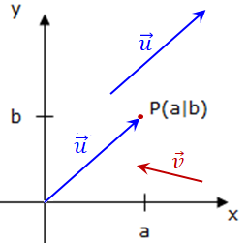
Vektoren
Was ist ein Vektor?
Ein gerichteter Pfeil!
Ein Vektor hat eine Länge und eine Richtung.
Vektoren, die im Ursprung beginnen, nennt man Ortsvektoren.
Wo genau ein Vektor im Koordinatensystem liegt spielt keine Rolle! Es kommt nur auf die Länge und die Richtung an.
Notation: In der Ebene z.B. $\vec{u}=\left.\left(\begin{matrix}a \\ b\end{matrix}\right)\right.$, im Raum z.B. $\vec{x}=\left.\left(\begin{matrix}x_{1} \\ x_{2} \\ x_{3}\end{matrix}\right)\right.$

Slide 3
Rechenregeln
Addition und S-Multiplikation
Im Zusammenhang mit Vektoren nennt man eine reelle Zahl auch Skalar.
S-Multiplikation ist die Multiplikation eines Vektors mit einem Skalar.
$$\vec{a}+\vec{b}=\left.\left(\begin{matrix}a_{1} \\ a_{2}\end{matrix}\right)\right.+\left.\left(\begin{matrix}b_{1} \\ b_{2}\end{matrix}\right)\right.=\left.\left(\begin{matrix}a_{1}+b_{1} \\ a_{2}+b_{2}\end{matrix}\right)\right.$$
$c⋅\vec{a}=c⋅\left.\left(\begin{matrix}a_{1} \\ a_{2}\end{matrix}\right)\right.=\left.\left(\begin{matrix}c⋅a_{1} \\ c⋅a_{2}\end{matrix}\right)\right.$ mit $c∈ℝ$

Slide 4
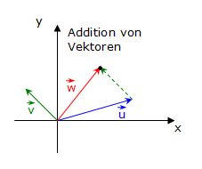
Geometrische Deutung
Die Addition von Vektoren wird gedeutet als Hintereinanderhängen von Vektoren. Hier wird$\vec{v}$ an $\vec{u}$ gehängt.
Der Pfeil vom Ursprung zur Spitze von $\vec{v}$ ist der Ergebnisvektor.
Die S-Multiplikation stellt eine Verlängerung (oder Verkürzung) des Vektors dar.
Multiplikation eines Vektors mit $−1$ dreht die Richtung des Vektors um.

Slide 5
Skalarprodukt
Zwischen Vektoren wird das Skalarprodukt wie folgt definiert:
Verwechsle das Skalarprodukt nicht mit der S-Multiplikation!
Das Skalarprodukt wird bei der Berechnung von Längen und Winkeln benötigt.
$$\vec{a}⋅\vec{b}=\left.\left(\begin{matrix}a_{1} \\ a_{2} \\ a_{3}\end{matrix}\right)\right.⋅\left.\left(\begin{matrix}b_{1} \\ b_{2} \\ b_{3}\end{matrix}\right)\right.=a_{1}b_{1}+a_{2}b_{2}+a_{3}b_{3}$$

Slide 6
Linear abhängig / unabhängig
Zwei Vektoren nennt man linear abhängig, wenn sie Vielfache voneinander sind, wenn also $k\vec{u}=\vec{v}$ für irgendein reelles $k≠0$ gilt.
Zwei Vektoren sind linear unabhängig, wenn sie nicht Vielfache voneinander sind, d.h. wenn es kein $k$ gibt, so dass $k\vec{u}=\vec{v}$ gilt.
Wozu benötigt man dies? Die Begriffe linear abhängig oder unabhängig helfen bei der Beurteilung der Lage von Geraden oder Ebenen zueinander.

Slide 7
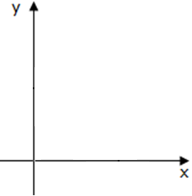
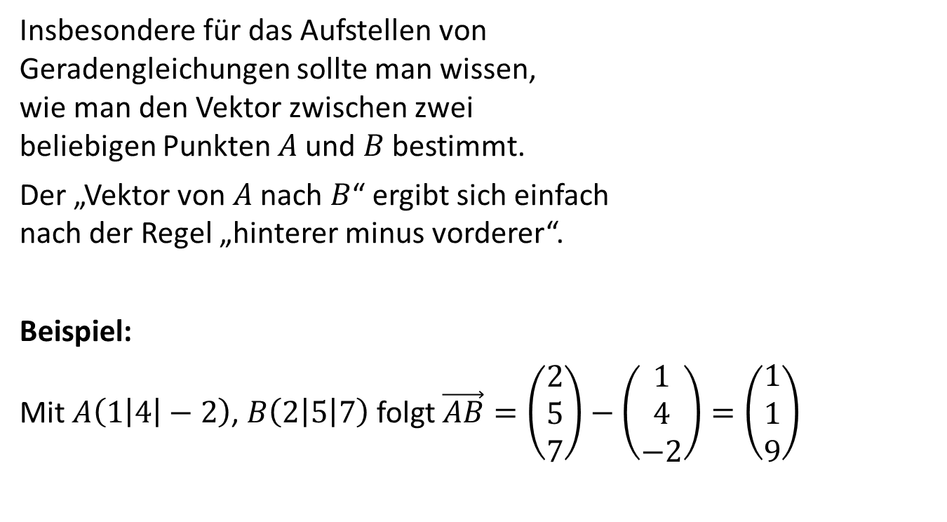
Vektor von A nach B
Insbesondere für das Aufstellen von Geradengleichungen sollte man wissen, wie man den Vektor zwischen zwei beliebigen Punkten $A$ und $B$ bestimmt.
Der „Vektor von $A$ nach $B$“ ergibt sich einfach nach der Regel „hinterer minus vorderer“.
Beispiel:
Mit $A\left(1\left|4\right|−2\right)$, $B\left(2\left|5\right|7\right)$ folgt $\vec{AB}=\left(\begin{aligned}2 \\ 5 \\ 7\end{aligned}\right)−\left(\begin{aligned}1 \\ 4 \\ −2\end{aligned}\right)=\left(\begin{aligned}1 \\ 1 \\ 9\end{aligned}\right)$
$$\vec{AB}$$
$$B$$
$$A$$

